Slide 1



HTML
CSS
HTML5 网页设计技术

Slide 2
项目二
制作“逆行者”网站“致敬英雄”栏目页
前导知识8： 圆角设计

Slide 3
01
掌握border-radius属性各个参数的设置
学习 目标
02
能够利用border-radius属性使元素以圆角样式显示

Slide 4

任务导入
在网页中经常会看到网页元素以圆角或圆形的形式呈现。

Slide 5
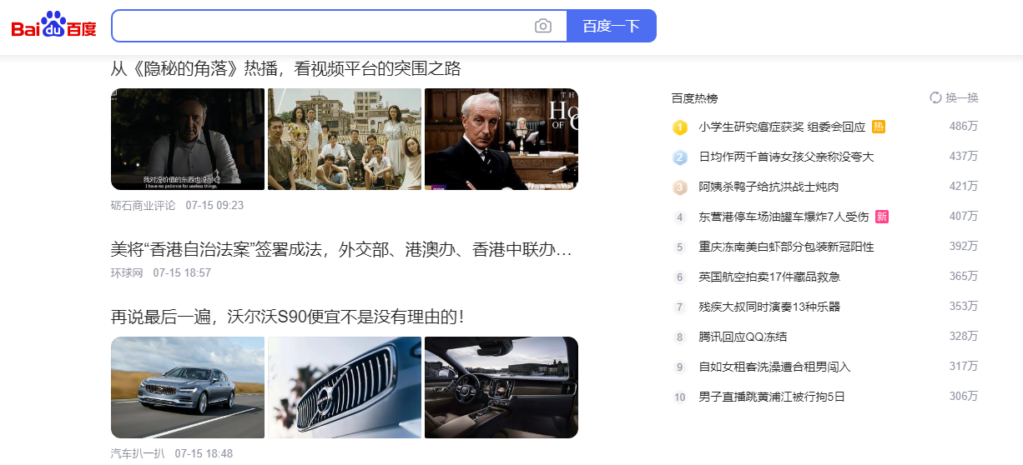
任务导入

Slide 6
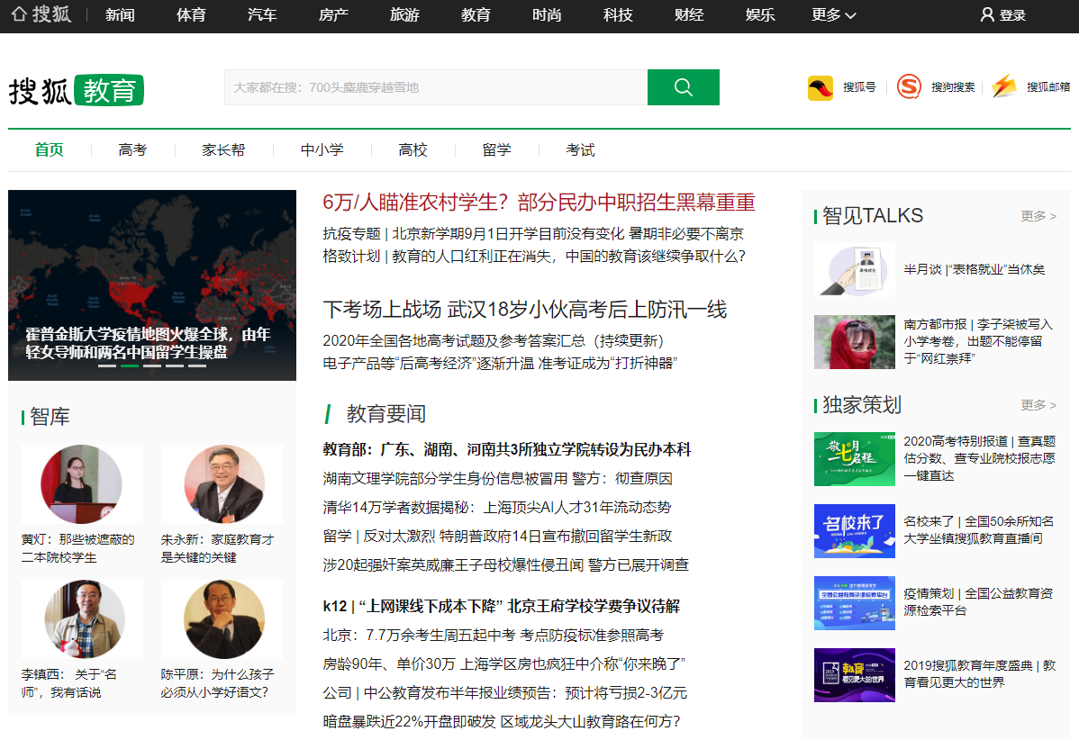
任务导入

Slide 7

任务导入
网页元素的圆角或圆形的表现形式是怎么实现的呢？

Slide 8

任务导入
前导知识：
border-radius属性
用来绘制元素的圆角效果。

Slide 9
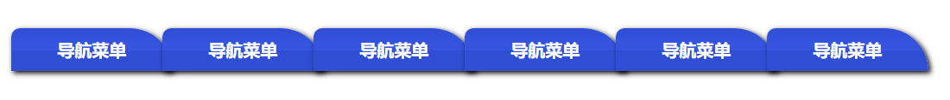
任务导入
提出任务
本次课任务
利用border-radius属性制作
具有圆角效果的导航。

Slide 10
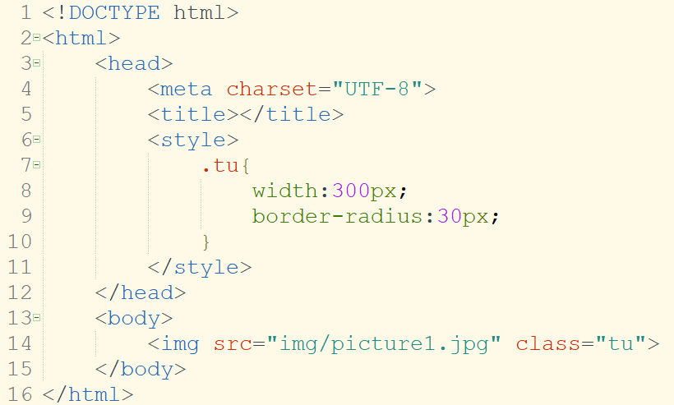

任务导入
提出任务
知识讲解
一、带有一个参数值的border-radius属性
border-radius: 像素值或百分比
该属性仅含有一个参数值时，表示这个角就是1/4的圆。
浏览器中的效果

Slide 11

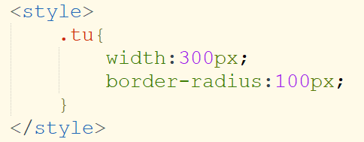

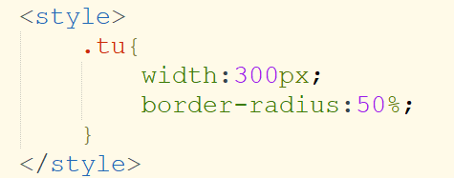
任务导入
提出任务
知识讲解
浏览器中的效果

Slide 12
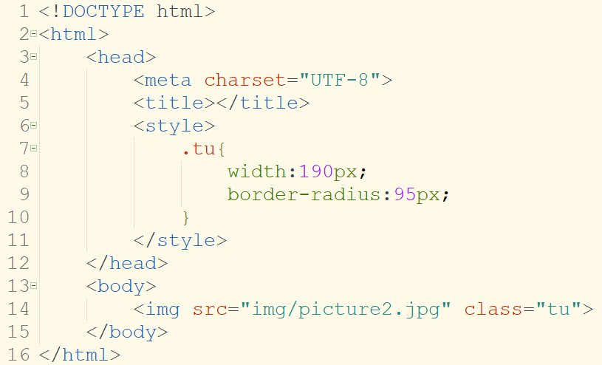


任务导入
提出任务
知识讲解
border-radius: 像素值
若素材为正方形，设置圆角半径为元素大小的一半，则会显示圆。
浏览器中的效果
border-radius:50%;

Slide 13


任务导入
提出任务
知识讲解
top-left
左上角
top-right
右上角
bottom-left
左下角
bottom-right
右下角
若一个参数带有两个值： border-radius: 0 50px ;

Slide 14

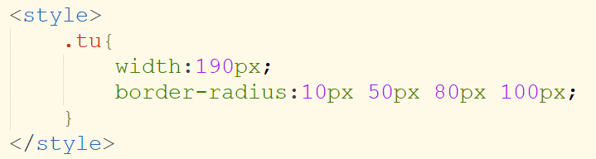
任务导入
提出任务
知识讲解
右上角
右下角
浏览器中的效果
左上角
左下角

Slide 15
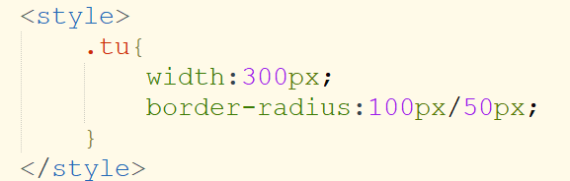

任务导入
提出任务
知识讲解
二、带有两个参数值的border-radius属性
border-radius: 参数1 / 参数2
两个参数之间用“/”隔开，取值可以为像素值或百分比；
“参数1”表示圆角的水平半径，参数2”表示圆角的垂直半径。
浏览器中的效果

Slide 16
任务导入
提出任务
知识讲解
任务分析
能不能单独设置某一个角的圆角半径呢？

Slide 17
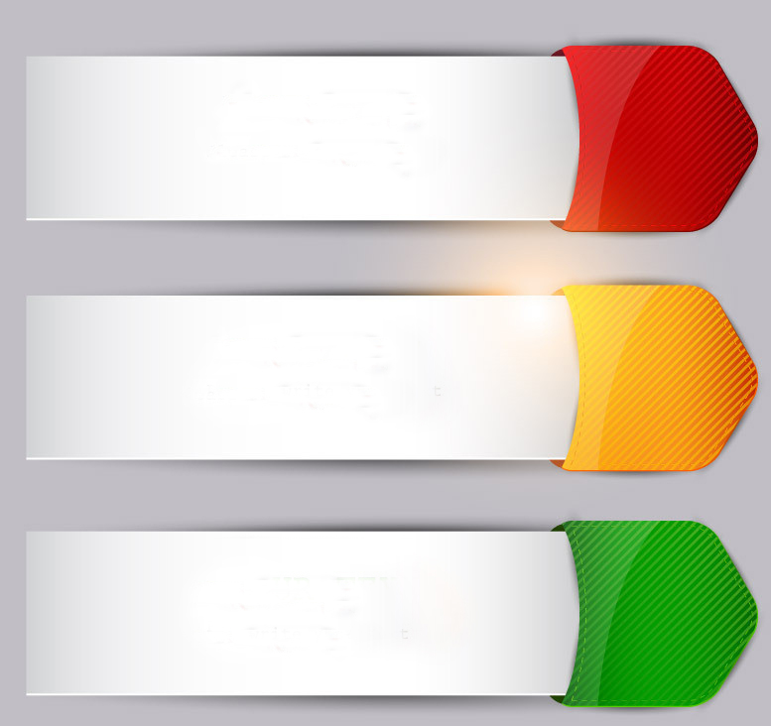
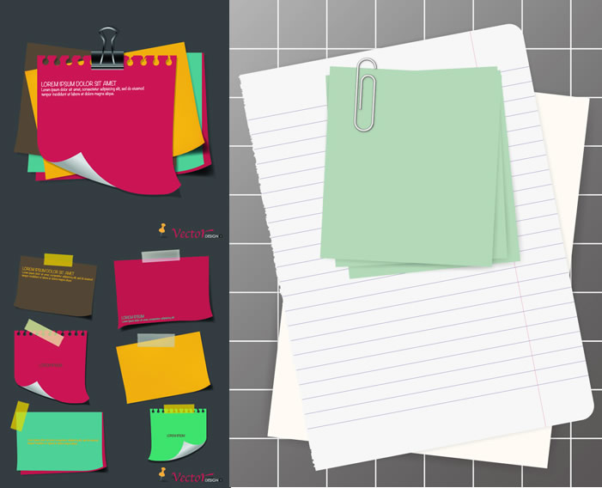
任务导入
提出任务
知识讲解
任务分析
定义
右上角圆角
border-top-right-radius
注 意：
定义
右下角圆角
border-bottom-right-radius
衍生属性后面只带有一个控制圆角半径的像数值。
定义
左下角圆角
border-bottom-left-radius
定义
左上角圆角
border-top-left-radius

Slide 18
任务导入
提出任务
知识讲解
任务分析
任务：利用border-radius属性制作具有圆角效果的导航。
分析： 1. 各导航项4个角的圆角半径不同；
2. 各导航项的连接处有重叠。

Slide 19
任务导入
提出任务
知识讲解
任务分析
任务实施
步骤1：
构建导航条的HTML结构
步骤2：
设置圆角半径
步骤2：
设置各列表项向左偏移

Slide 20
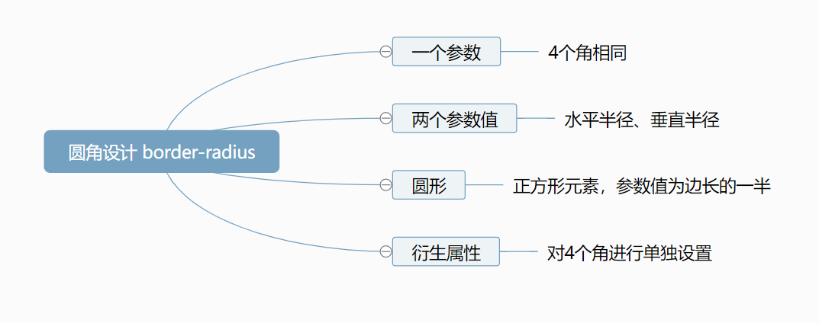
任务导入
提出任务
知识讲解
分析任务
任务实施
归纳总结

Slide 21
HTML
CSS
下次课再见!

